Slide 1
Муниципальная программа «Мероприятия в области градостроительной деятельности городского округа город Мегион на 2014 год и период до 2020 года»
Координатор – Управление архитектуры и градостроительства администрации города
Исполнители - Управление архитектуры и градостроительства администрации города

Slide 2
Цели и задачи муниципальной программы
Цель - совершенствование системы управления градостроительным развитием территории
Задачи:
1.«Актуализация сведений о современном состоянии территории городского округа города Мегион»;
2.«Улучшение предпринимательского климата в сфере строительства и повышения гарантий прав собственности на недвижимость, повышение эффективности деятельности органов местного самоуправления»

Slide 3
Целевые показатели муниципальной программы
№ п/п | Наименование показателей результатов | Ед. изм. | Значения показателей по годам
 |  |  | 2018 год | 2019 год | 2020 год
1 | 2 | 3 | 4 | 5 | 6
1 | Внедрения ИАС «Градоустройство» | Раб.мест | 15 | 15 | 15
2 | Увеличение количества разработанных документов по планировке территории до 18 штук | шт. | 17 | 18 | 19
3 | Увеличение площади покрытия актуальными топографическими планами на территориях первоочередного градостроительного освоения | гектар | 1000 | 1000 | 1000
4 | Внедрение сервисов межведомственного электронного взаимодействия на базе ИАС «Градостроительство» | % | 50 | 50 | 50
5 | Увеличение количества утвержденных документов по планировке территории до 18 штук | шт. | 17 | 18 | 19

Slide 4
Основное мероприятие: «Совершенствование системы управления градостроительным развитием территории» (1-5)
№ п/п | Мероприятия программы | Ответственные исполнители | Источники финансирования | Финансовые затраты на реализацию
 |  |  |  | (тыс. руб.), годы
 |  |  |  | 2018 год | 2019 год | 2020 год
1 | 2 | 3 | 4 | 5 | 6 | 7
1 | Выполнение комплексных инженерных изысканий, необходимых для разработки проекта планировки и проекта межевания территории бассейна реки Сайма в городе Мегион | Управление архитектуры и градостроительства Администрации города Мегиона | федеральный бюджет | 0,0 | 0,0 | 0,0
 |  |  | бюджет автономного округа | 0,0 | 0,0 | 0,0
 |  |  | местный бюджет | 0,0 | 0,0 | 0,0
2 | Разработка пилотного комплексного проекта системы управления развитием территории городского округа г. Мегиона Ханты-Мансийского автономного округа – Югры | Управление архитектуры и градостроительства Администрации города Мегиона | федеральный бюджет | 0,0 | 0,0 | 0,0
 |  |  | бюджет автономного округа | 0,0 | 0,0 | 0,0
 |  |  | местный бюджет | 0,0 | 0,0 | 0,0
3 | Разработка и актуализация градостроительной документации | Управление архитектуры и градостроительства Администрации города Мегиона | федеральный бюджет | 0,0 | 0,0 | 0,0
 |  |  | бюджет автономного округа | 18939,2 | 0,0 | 0,0
 |  |  | местный бюджет | 2340,8 | 350,0 | 1140,0

Slide 5
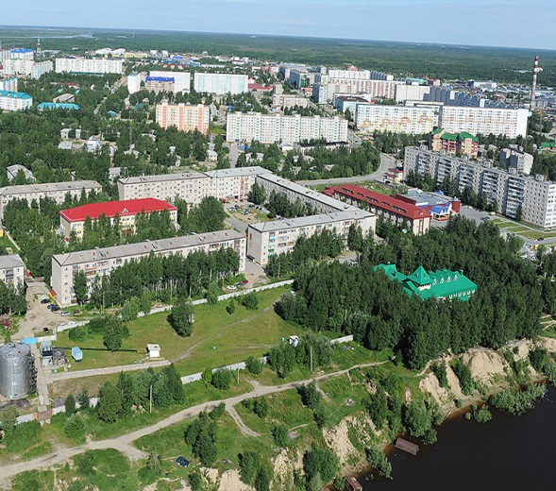
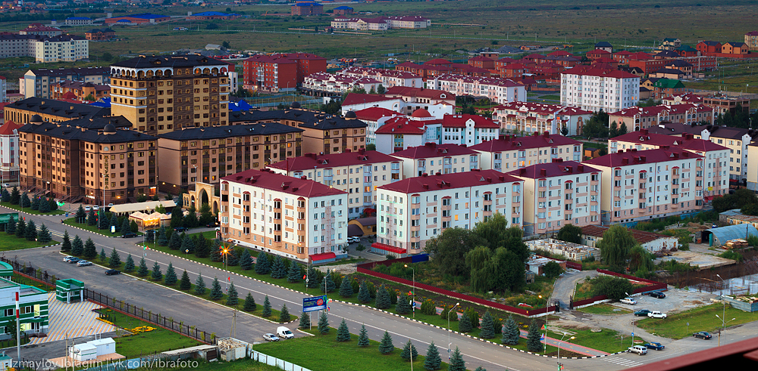
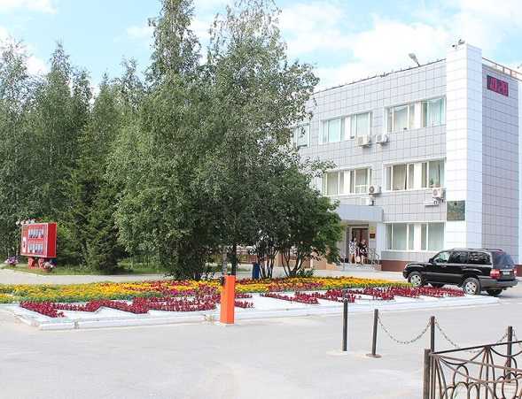
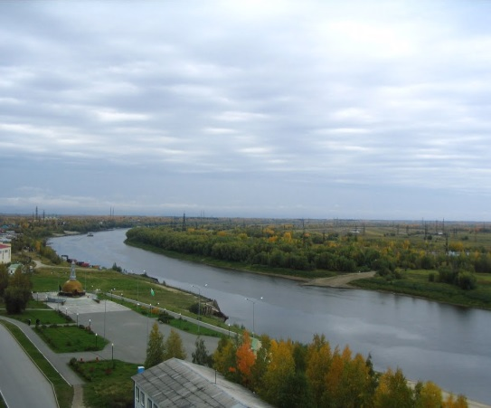
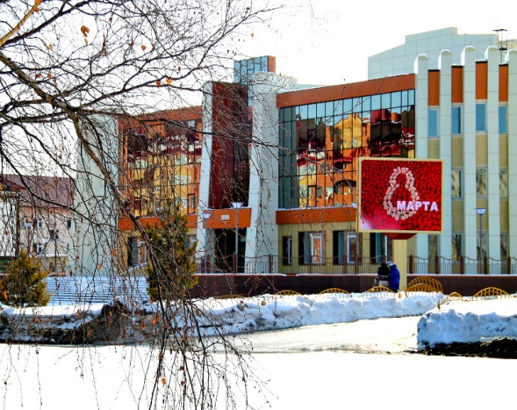
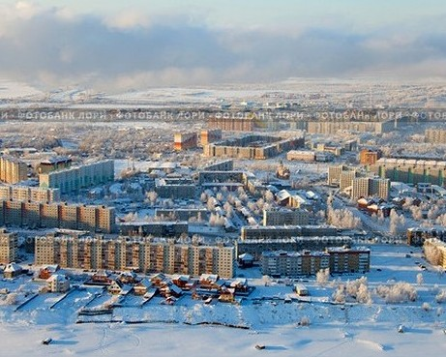
СПАСИБО ЗА ВНИМАНИЕ!

